Slide 1


PORTAL ZA PARTNERE

Slide 2
Sadržaj
Uvod............................................................................................................................................................ 3
1. PRISTUP PORTALU ZA PARTNERE .......................................................................................................... 4
1.1 Izmena lozinke ........................................................................................................................ 6
2. OSNOVNA FORMA PORTALA ZA PARTNERE ........................................................................................... 7
2.1. Preporuke ............................................................................................................................ 9
- pregled prporuka - ..................................................................................................... 10
- unos preporuke - ....................................................................................................... 11
- mogućnost obnove, izmene i brisanja preporuke - .................................................. 15
- praćenje preporuka ................................................................................................... 16
2.2 Obračuni ............................................................................................................................... 17
- pregled kreiranih obračuna - .................................................................................... 18
2.3. Ekspoziture .......................................................................................................................... 20
2.4. Proizvodi ............................................................................................................................. 21
2.5. Agenti .................................................................................................................................. 22
- kreiranje novog agenta - .......................................................................................... 23
3. PRIKAZ NA MOBILNOM TELEFONU …………………………………………………………………………………………………. 24

Slide 3
Dragi naši partneri,
Prateći trendove poslovanja Partners Team OTP Banke razvio je digitalnu platformu Portal za Partnere kojom ulazimo u novu eru naše saradnje.
Portal za Partnere je mikroservisna aplikacija zamišljena kao proces gde se automatizacijom centralizuje ceo proces od kreiranja, prosleđivanja i praćenja preporuka, kroz pristup i pregled realizovanih preporuka, preuzimanja mesečnog obračuna i prosleđivanja faktura, pregled mreže aktivnih agenata, prijava novih agenata, informacije o dostupnim ekspoziturama, dostupnost informacija o uslovima kreditiranja, o promenama ili bitnim izmenama kreditiranja.
Zamišljeno je da agenti imaju pristup Portalu i mogućnost kreiranja i praćenja svih svojih preporuka, kao i pristup najsvežijim informacijama o uslovima kreditiranja i ostalim bitnim informacijama.
Ono što je od krucijalne važnosti za Portal jeste tačnost i preciznost osnovnih informacija o klijentu (ime i prezime klijenta, datum rođenja klijenta i broj telefona klijenta) i to sve u cilju mogućnosti prepoznavanja i praćenja životnog ciklusa preporuke kroz sistem. U suprotnom sistem neće uspeti da prepozna klijenta i isprati kretanje kroz isti.
Portal za Partnere sadrži mnogobrojne funkcionalnosti koje ćemo Vam predstaviti u nastavku ovog uputstva. Ostajemo dostupni na našoj zajedničkoj e-mail adresi: partners@otpbanka.rs . Radujemo se nastavku zajedničke saradnje putem Portala za Partnere.
Srdačno Vaš,
Partners Team

Slide 4
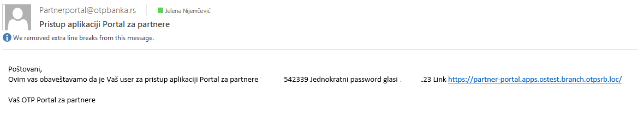
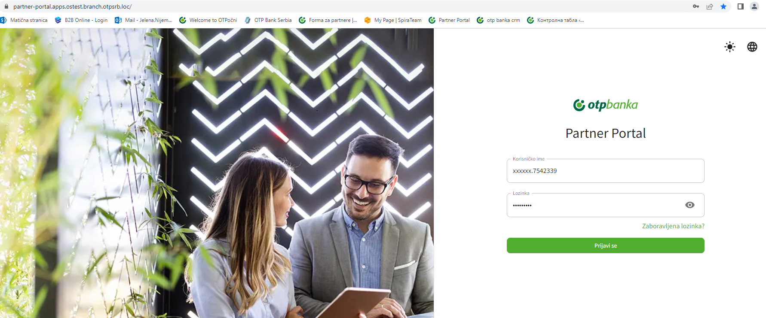
1. PRISTUP PORTALU ZA PARTNERE
Za otvaranje i pristup aplikaciji predlaže se korišćenje pretraživača Google Chrome ili Microsoft Edge.
Link za pristup Portal za Partnere je https://portalzapartnere.otpbanka.rs/
Nakon što kreiramo nalog na Portalu sa partnerportal@otpbanka.rs , na svoje e-mail adrese dobićete e-mail Pristup aplikaciji Portal za partnere sa linkom, korisničkim imenom i inicijalnom lozinkom za pristup Portalu za Partnere:
Pristup Portalu je moguć kroz link iz dostavljenog e-maila uz pomoć korisničkog imena i inicijale lozinke:

Slide 5
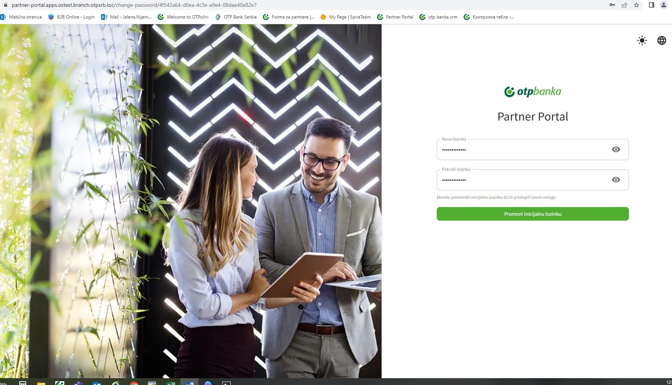
Prvobitan pristup Portalu za Partnere neophodan je uz pomoć inicijalne lozinke. Nakon uspešnog inicijalnog pristupa (unosa dostavljenog korisničkog imena sa inicijalnom lozinkom) Portal za Partnere će automatski preusmeriti na izmenu inicijalne lozinke:
- lozinka mora imati minimum 8 karaktera;
- korisničko ime i ime i prezime ne smeju biti deo lozinke;
- u lozinki se ne mogu uzastopno ponoviti dva ista znaka;
- lozinka mora koristiti sva 4 tipa kataktera: mala slova, velika
slova, brojeve i znakove interpukcije;
- kod naknadnih izmena lozinke, nova lozinka ne sme biti jedna od 9 unesenih lozinki.
Novokreirana lozinka mora sadržati sve navedeno u cilju sigurnosti i zaštite pristupa Portala za Partnere.
Nakon izvršenih promena lozinke, pristup Portalu za Partnere je moguć sa dostavljenim korisničkim imenom i novokreiranom lozinkom.

Slide 6
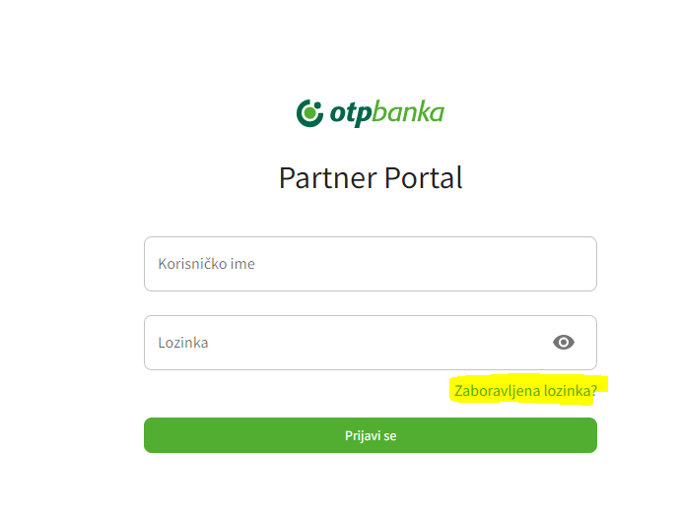
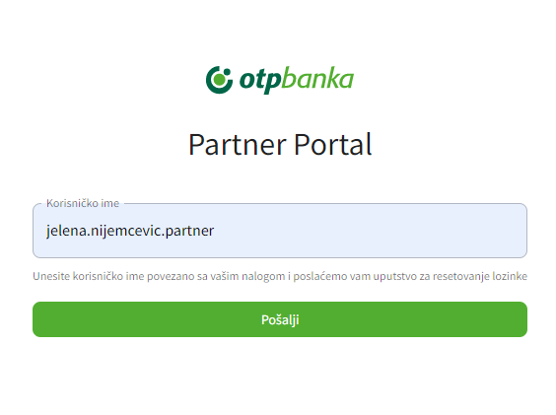
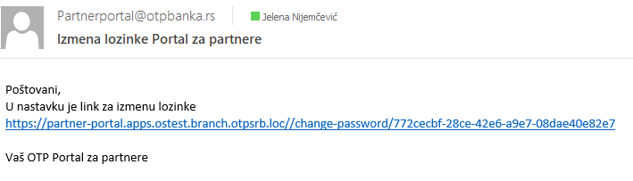
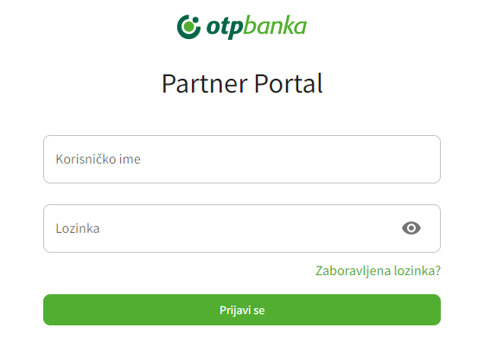
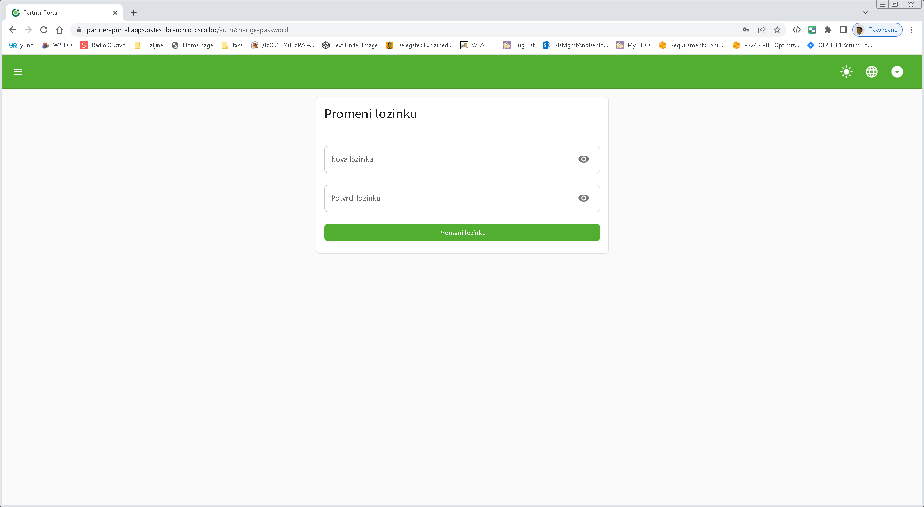
1.1. Izmena lozinke
Lozinka za prijavu na Portal za Partenere u bilo kom trenutku može biti izmenjena, klikom na Zaboravljena lozinka? .Nakon čega se otvara novi prozor na ekranu gde treba uneti korisničko ime kako bi na e-mail adresu pristigao e-mail Izmena lozinke Portal za partnere sa linkom za izmenu lozinke:
Klikom na link iz e-maila otvara se prozor gde se kreira i potvrđuje nova lozinka, nakon čega se Portalu za Partnere pristupa sa novom lozinkom:

Slide 7
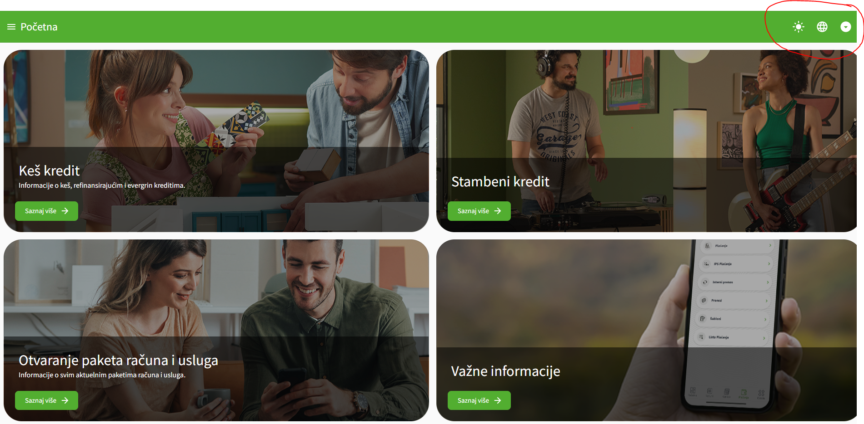
2. OSNOVNA FORMA PORTALA ZA PARTNERE
Nakon uspešnog logovanja na Portal otvara se početna stranica. Stranica sadrži teme sa aktuelnim ponudama Banke za keš i stambene kredite, podatke o paketima računa, kao i Važne informacije gde se nalaze sve aktuelne informacije. Odabirom (klikom) na Saznaj Više neke od celina pristupa se kreditnom kalkulatoru i svim aktuelnim uslovima kreditiranja, kreditni vodič i sve ostale neophodne informacije kako za potencijalne klijente, tako i za same partnere.
Na naslovnoj liniji u gornjem desnom uglu nalaze se komande za podešavanje osnovnih funkcija ekrana: klikom na prvo polje u naslovnoj liniji moguće je podesiti pozadinsku temu portala (belu ili crnu), sledeće polje služi za podešavanje jezika na kome će Portal funkcionsati (preporučeno je korišćenje Srpskog jezika) i poslednje polje služi za odjavu/prijavu na Portal za Partnere, kao i opciju za izmenu lozinke:

Slide 8

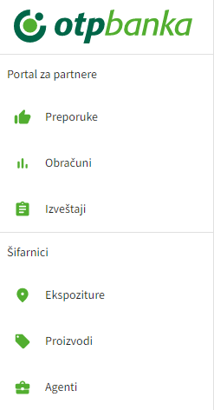
Kroz osnovnu formu Portala za Partnere na raspolaganju su aktuelne informacije u vezi kreditiranja klijenata i raspoloživih paketa računa.
Kreditni kalkulator koji omogućava brzo i pregledno prezentovanje modela kredita na željeni iznos, čime se omogućava brz uvid u sve karakteristike kredita. Zamišljeno je da za svaki tip kreditnog proizvoda postoji kreditni kalkulator, kao i reprezentativni primer.
Iz osnovne forme Portala prelazi se u ostale funkcionalnosti Portala za Partenre preko glavnog (padajućeg) menija.
U gornjem levom uglu naslovne linije nalazi se polje preko koga se ulazi u glavni (padajući) meni Portala za Partnere sa svim segmentima koje su dostupni partnerima:

Slide 9

2.1. Preporuke
Odabirom segmenta „Preporuke“ iz padajućeg menija dolazi do otvaranja ekrana sa listom svih unetih preporuka u Portal:
U okviru segmenta Preporuke imamo na raspolaganju sledeće funkcionalnosti:
životni ciklus svake preporuke od momenta unosa do krajnje realizacije iste i uključivanja u obračun, ažuriranje promena se vrši na 0.30h;
pregled svih unetih i prosleđenih preporuka u Portal kroz spisak/listu istih koji se može eksportovati u Excel tabelu;
mogućnost unosa, izmene, brisanja preporuka;
mogućnost prosleđivanja prikupljene dokumentacije klijenta prilikom unosa preporuka;
prosleđivanje preporuka u željenu ekspozituru klijenta;
provera slobodnih termina za sastanak u ekspozituri i zakazivanja istih;
praćenje prodajne prilike i podnošenje zahteva preporuke.
Uvid u preporuke može imati i partner i registrovani agent. Partner može imati uvid u svoje preporuke, kao i preporuke svojih agenata. Unos i izmenu preporuke, kao i zakazivanje sastanka mogu vršiti partneri i agenti, dok prosleđivanje preporuke u ekspozituru mogu vršiti isključivo partneri. U okviru Portala su postavljena pravila po kojima se preporuke automatski isključuju iz obračuna, s tim što i članovi Partners team-a imaju tu mogućnost.

Slide 10
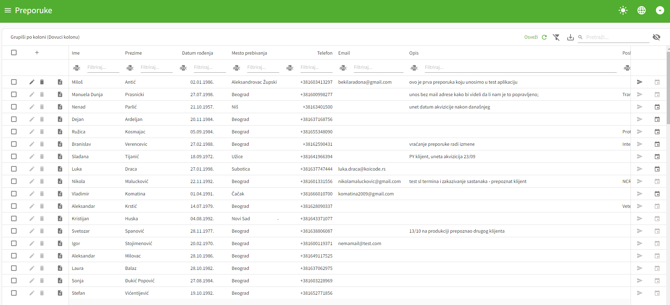
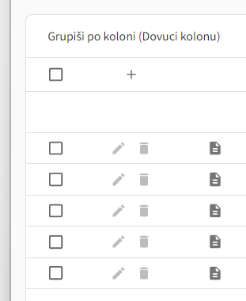
pregled preporuka –
Ulaskom u segment Preporuke na ekranu se otvara
lista svih unetih preporuka koje su u procesu
praćenja. Svi podaci vezani za pojedinačnu
preporuku su predstavljeni u jednom redu i moguće
je pomeranjem pokazivača u desno pregledati sve
raspoložive podatke preporuke. Klikom na
preporuku otvara se edit cele preporuke na ekranu.
Na početku svakog reda nalaze se sledeće ikonice:
            Grupiši po koloni (Dovuci kolonu) – zarad praćenja preporuka po određenom atributu (koloni) prevuče se kolona u obeleženo polje;
            Prazan ček boks na početku svakog reda služi za selektovanje preporuka;
            Plus služi za unos preporuke u Portal i nakon toga procesuiranje iste;
            “olovka“ služi za izmenu podataka preporuke (u slučaju da je preporuka već prosleđena, neophodno je e-mailom na partners@otpbanka.rs obavestiti administratora da dozvoli izmenu preporuke;
            “kanta za smeće“ služi za brisanje preporuke (na isti način kao i izmena preporuke u slučaju da je preporuka već prosleđena u sistem Banke);
            “dokument“ služi za upload prateće dokumentacije i prosleđivanje iste u sistem Banke.

Slide 11

U desnom gornjem uglu ispod naslovne linije smešteni su sledeći alati koji olakšavaju proces rada sa preporukama:
“Osveži“ služi za osvežavanje liste preporuka (uvid u najažurnije informacije);
“Filter“ služi za poništavanje aktiviranih filtera liste preporuka;
“Eksport“ služi za import liste preporuka u Excel tabelu (moguće je selektovati željene preporuke i samo njih importovati u Excel);
“Pretraži“ služi za pretraživanje željenog sa liste;
“Promeni vidljivost kolone“ služi za odabir željenih podataka u vezi preporuke.
unos preporuke –
Prilikom unosa preporuke od krucijalne važnosti je uneti tačne i precizne podatke klijenta, pre svega ime i prezime, datum rođenja i broj telefona kako bi sistem uspeo da prepozna klijenta, prosledi ga u Banku i bio u mogućnosti da adekvatno isprati sve evidencije kroz sistem i prosledi ih kao feedback u Portal za Partnere.
Obavezni podaci prilikom unosa preporuke su ime i prezime, datum rođenja, broj telefona, ekspozitura i proizvod za koji klijent aplicira.

Slide 12
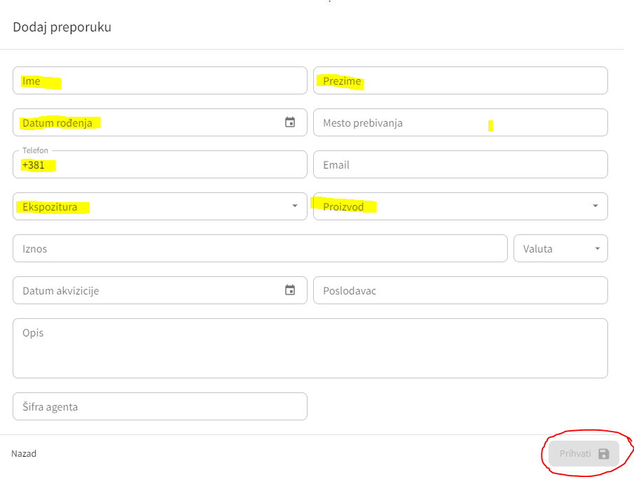
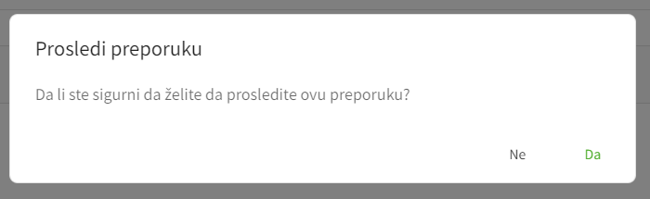
Klikom na “ + „ u levom gornjem uglu otvara se prozor za unos preporuke:
                Pravilo je da preporuka koja želi da aplicira za više proizvoda bude uneta za svaki proizvod posebno (stambeni kredit, keš kredit i prenos zarade);
                Nakon unosa svih podataka preporuke neophodno je kliknuti na polje “Prihvati“ kako bi Portal za Partnere snimio preporuku. Tako sačuvana preporuka ostaje sačuvana u Portalu za Partnere i u slučaju da se ne prosledi neće stići do sistema Banke;
Da bi se preporuka prosledila u sistem Banke neophodno je nakon unosa i prihvatanja unetog proslediti preporuku klikom na strelicu:
Nakon što se klikne na strelicu, na ekranu se pojavljuje
upit „Da li želite da prosledite ovu preporuku?“ ,
Gde se klikom na Da preporuka šalje u sistem Banke i klijent
bi trebalo u naredna 24h da bude kontaktiran.

Slide 13

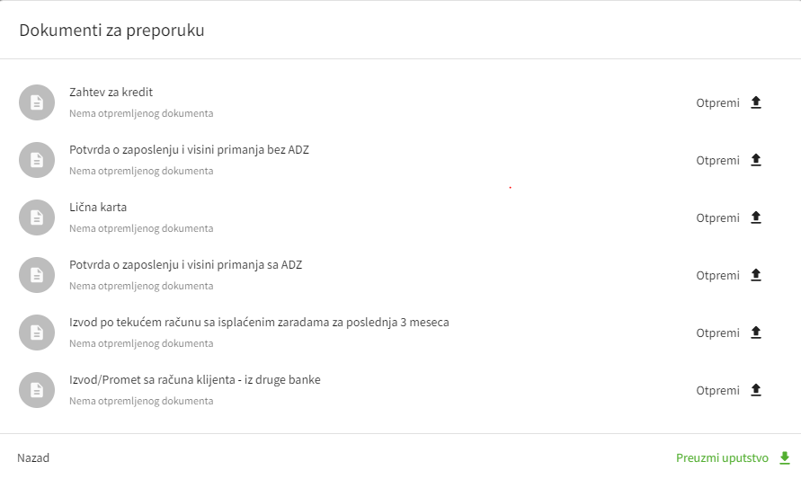
Spuštanje preporuke može da potraje i zavisi od brzine odgovora sistema. Nakon uspešnog spuštanja preporuke u sistem Banke na ekranu se ispisuje poruka „Preporuka prosleđena“:
U slučaju da je klijent već dostavio overenu dokumentaciju moguće je istu proslediti u sistem Banke kroz formu (prosleđivanje dokumentacije nije neophodno da bi se preporuka prosledila u sistem banke, služi kao alat za ubrzavanje procesa apliciranja klijenta za željeni kreditni proizvod):
Klikom na polje “Otpremi“ otvara se browse dijalog preko koga treba pronaći dokument na lokalnom disku i proslediti ga u sistem banke.
U zavisnosti od proizvoda za koji preporuka aplicira pojaviće se spisak dokumentacije koju treba proslediti u sistem.
Neophodno je kačiti dokumente u polja predviđena za njih, kako bi se pravilno raspodelila u sistem Banke.
Nakon uspešnog slanja dokumenta u dnu ekrana će se prikazati poruka „Dokument otpremljen“ , a klikom na taj naziv može se dovući i otvoriti dokument na bilo kom računaru.
Postoji mogućnost da se na ovoj formi preuzme uputstvo tj. aktuelni vodič za stambene i gotovinske kredite.

Slide 14

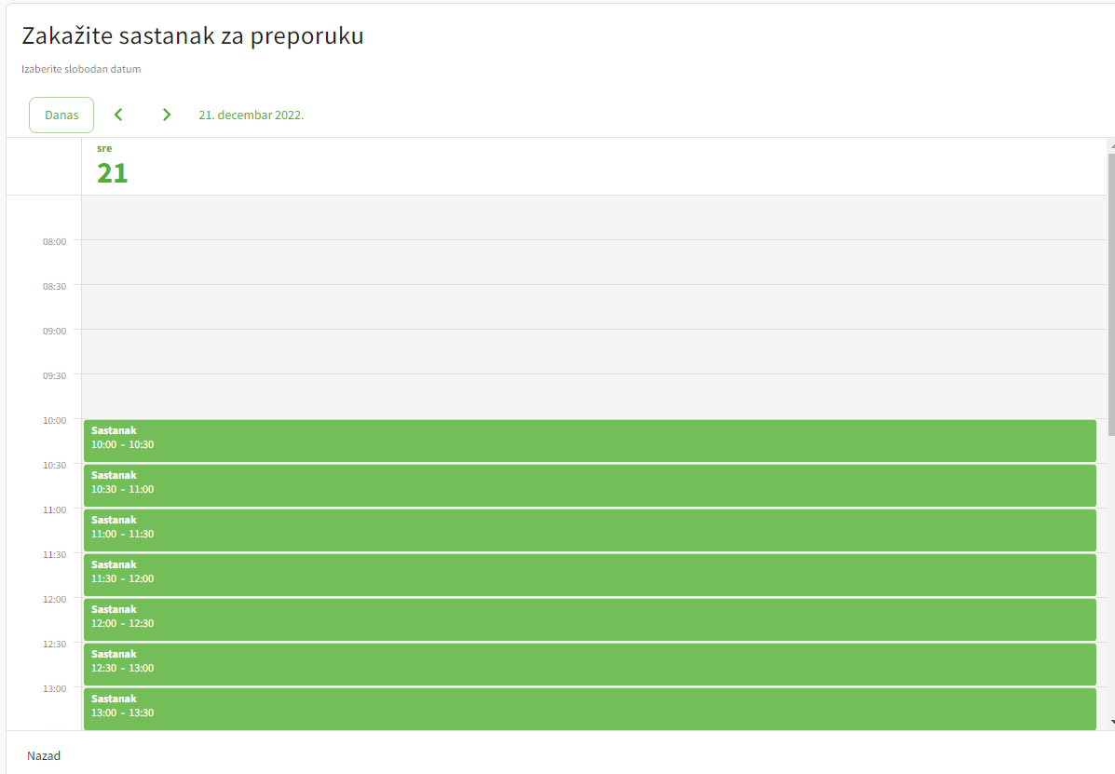
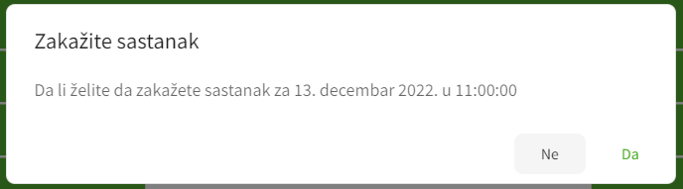
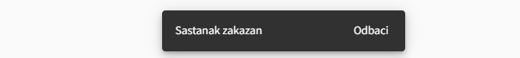
Nakon prosleđivanja preporuke u sistem Banke, Portal za Partnere omogućava i zakazivanje sastanka u željenoj ekspozituri i terminu koji klijentu odgovara.
Klikom na krajnje desno dugme (posle strelice za prosleđivanje preporuke) Zakaži sastanak, u Portalu se pojavljuje lista slobodnih termina za zakazivanje sastanaka. Nakon klika na neki od termina iz liste Portal šalje upit u vidu forme sa podacima o konkretnom terminu:
Klikom na polje zakaži i potvrde izabranog termina u sistem Banke se šalje konkretno zakazan terimin:
Nakon uspešnog zakazivanja Portal šalje poruku u dnu ekrana „Sastanak zakazan“
Time je završen proces prosleđivanja preporuke u sistem Banke, nakon čega je moguće pratiti preporuku kroz Portal za Partnere (kontaktiranje klijenta, odgovor klijenta na poziv, zakazivanje sastanka, rezultat sastanka, podnošenje zahteva, status zahteva i realizaciju istog).

Slide 15
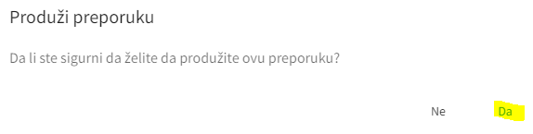

- obnova, izmena i brisanje preporuke -
Preporuku koja je već prosleđena u sistem Banke je moguće obnoviti, izmeniti ili izbrisati:
Obnova preporuke – kada trajanje preporuke dođe na 60 dana preporuka se otključava i u narednih 15 dana ju je moguće produžiti, nakon toga preporuka više nije vidljiva (odlazi u arhivu). Nakon 60 dana u desnom donjem uglu se pojavljuje plavi sat i klikom na isti otvara se mogućnost obnove preporuke tako što dobijate upit od Portala i klikom na Da preporuka je obnovljena:
Izmena preporuke - u slučaju da je došlo do pogrešnog unosa i prosleđivanja preporuke koju treba korigovati. Neophodno je e-mail sa naznakom za izmenu preporuke uz osnovne podatke (ime, prezime i datum rođenja) preporuke proslediti na partners@otpbanka.rs kako bi administrator istu otključao i tako omogućio partneru/agentu da izvrši korekciju podataka nakon toga istu proslediti u sistem Banke;
Brisanje preporuke – u slučaju da je došlo do unosa i prosleđivanja neželjene preporuke koju treba obrisati, neophodno je e-mail sa naznakom za brisanje preporuke uz osnovne podatke (ime, prezime i datum rođenja) preporuke proslediti na partners@otpbanka.rs kako bi administrator istu otključao i tako omogućio partneru/agentu da izvrši brisanje iste;

Slide 16
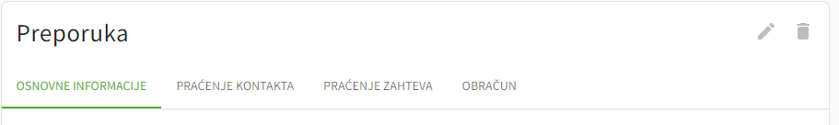
praćenje preporuka –
Možemo reći jedna od najbitnijih funkcionalnosti Portala za Partnere jeste svakako praćenje preporuke. Mogućnost partnera i agenta da hronološki isprate ceo životni ciklus preporuke (od momenta prosleđivanja preporuke u sistem Banke do krajnjeg obračuna) je nešto što Portal izdvaja od svega do sada urađenog. Svaka promena na preporuci u sistemu Banke (od momenta kada zaposleni Banke kontaktira klijenta, njegovog dolaska na sastanak, podnošenja kreditnog zahteva, njegove promene kroz sve statuse do krajnje realizacije) u Portalu za Partnere je vidljiva nakon 30 minuta.
Klikom na samu preporuku na ekranu se otvara prozor sa svim podacima u vezi preporuke koji su zbog kompleksnosti praćenja sistematizovani u četiri celine kako bi životni ciklus preporuke bio pregledan i lak za konzumiranje. Klikom na neku od celina otvara se prozor sa sistematizovanim podacima.
Svaka preporuka se prati kroz sledeće pasuse:
Osnovne informacije – podaci o klijentu koji su dostavljeni kroz portal od strane partnera/agenta;
Praćenje kontakta – prikaz statusa kontakta preporuke, sastanaka…;
Praćenje zahteva – u slučaju da je klijent aplicirao za kreditni proizvod ovde su vidljivi svi statusi istog;
Obračun – za preporuke koje su uključene u obračun.

Slide 17

2.2. Obračuni
Odabirom segmenta „Obračuni“ iz padajućeg menija dolazi do otvaranja ekrana sa listom svih kreiranih obračuna u Portalu za Partnere:
U proces obračuna provizije koja se isplaćuje partneru ulaze preporuke partnera koje su realizovane i priznate partneru, a nisu uključivane u prethodni obračun. Nakon definisanja vremenskog perioda obračun se kreira, a preporuke koje ulaze u isti se numerišu sa brojem obračuna.
U okviru segmenta “Obračuni“ obezbeđen je uvid u:
  pregled liste obračuna;
  pregled obračuna koji je kreiran i sa kojim se treba usaglasiti;
  verifikaciju obračuna od strane partnera;
  mogućnost upload-a fakture partnera (u slučaju da niste na e-fakturi) i prosleđivanje iste u sistem Banke;
  provera statusa fakture.
Kreiranje i verifikaciju obračuna mogu vršiti administratori Portala za Partnere, pregledu obračuna mogu pristupiti partneri nakon što administratori kreiraju i izvrše verifikaciju istog.

Slide 18
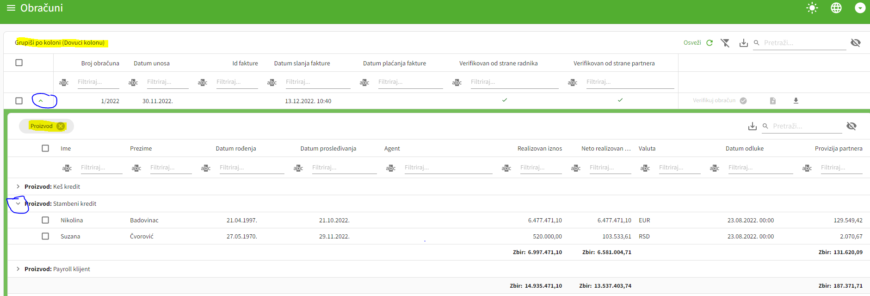
pregled kreiranih obračuna –
Ulaskom u segment obračuna otvara se lista svih obračuna, realizovanih obračuna i obračuna koji je novokreiran (od strane administratora) i čeka da bude verifikovan (potvrđen) od strane partnera kako bi se nastavila realizacija istog. Nakon potvrde obračuna svakom obračunu se dodeljuje broj obračuna.
Radi boljeg pregleda obračuna, predlog je da na polje Grupiši po koloni (Dovuci kolonu) prevučete polje Proizvod i tim putem ćete kreirati pregled obračuna izvučen po vrsti proizvoda (keš kredit, stambeni kredit i paket račun). Za otvaranje analitike obračuna kliknete na polje ˅ kako bi se otvorile preporuke po grupisanim proizvodima, nakon toga se može videti i spisak preporuka uračunatih po proizvodu klikom na > pored naziva proizvoda:

Slide 19
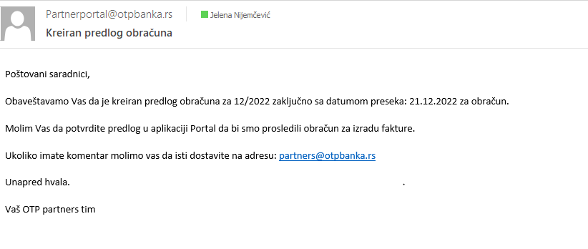
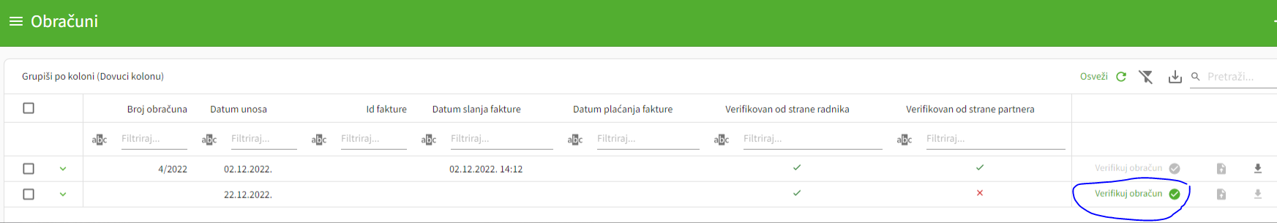
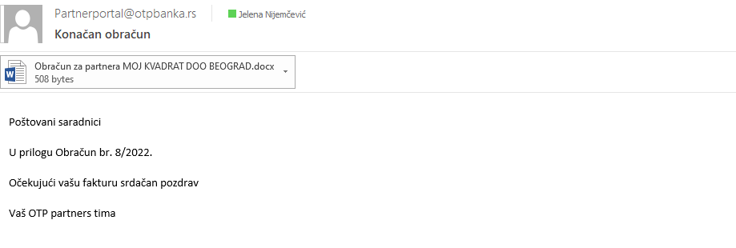
Nakon što administrator kreira i verifikuje obračun, na dostavljenu e-mail adresu će stići e-mail Kreiran predlog obračuna sa adrese partnerportal@otpbanka.rs i na taj način ćete imati informaciju da je obračun vidljiv na portalu u segmentu Obračuni :
Pristupom Obračunu, na već pomenuti način možete pristupiti kontroli istog i u slučaju da ste saglasni izvršiti verifikaciju obračuna klikom na polje Verifikuj obračun:
Nakon verifikacije na e-mail adresu će stići e-mail Konačan obračun sa partnerportal@otpbanka.rs sa kreiranim obračunom, po kome se i kreira faktura za plaćanje:

Slide 20
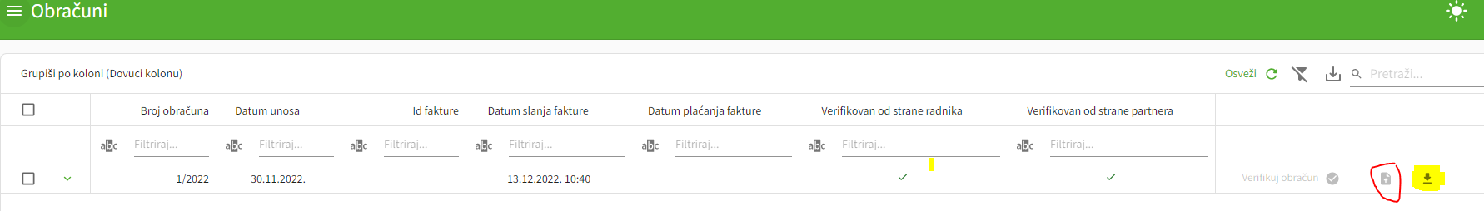

Takođe, nakon verifikacije obračuna isti se možete preuzeti sa Portala za Partnere klikom na polje Preuzmi fakturu (obojeno žutom bojom na slici isapod). Nakon kreiranja fakture istu možete upload-ovati u Portal (u slučaju da niste u programu e-fakture) na polje Otpremi fakturu (zaokruženo crvenom bojom na slici ispod):
Nakon prosleđivanja fakture kroz Portal ista ulazi u sistem banke u proceduru plaćanja. Praćenje plaćanja po fakturi je moguće ispratiti kroz Portal.
2.3. Ekspoziture
Odabirom segmenta „Ekspoziture“ iz padajućeg menija Portala za Partnere ulazi se u spisak svih raspoloživih ekspozitura OTP Banke:
U cilju pronalaženja najbliže moguće raspoložive ekspoziture za klijenta nalazi se spisak raspoloživih ekspozitura OTP Banke na teritoriji Srbije sa svojim adresama, radnim vremenima, kao i informacijama koja od ekspozitura jeste/nije aktivna.

Slide 21
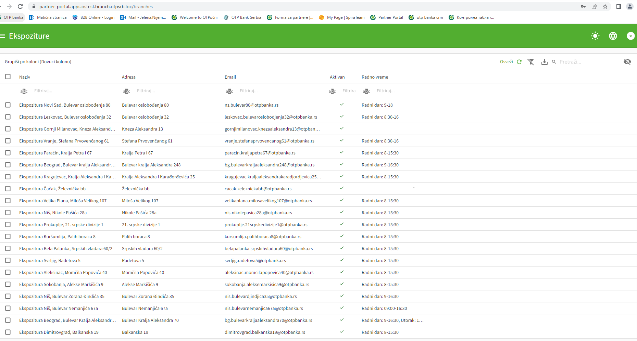

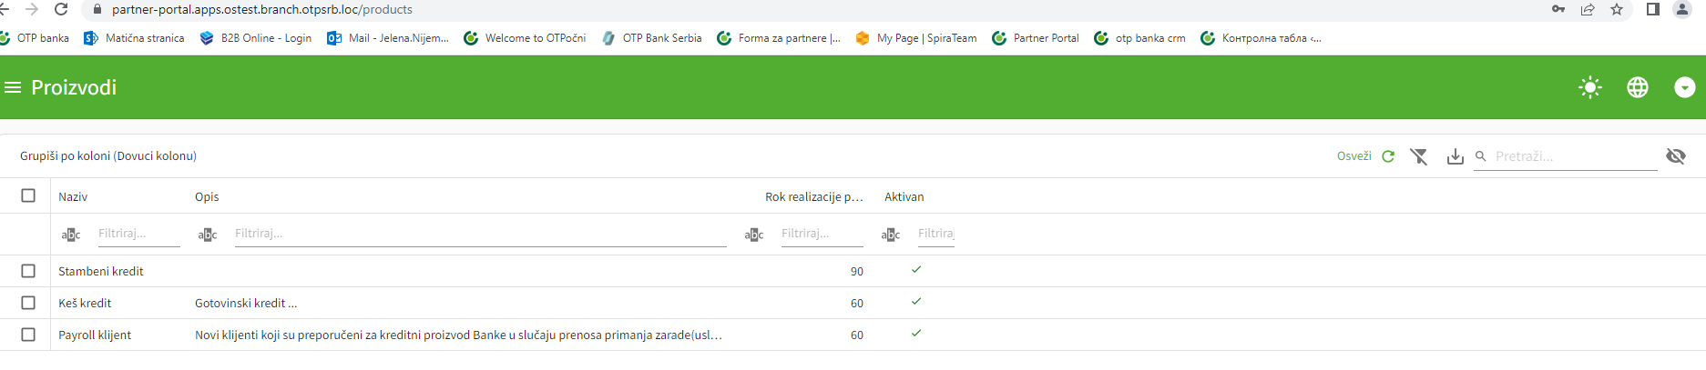
PRegled LISTE ekspozitura
2.3. Proizvodi
Odabirom segmenta „Proizvodi“ iz padajućeg menija Portala za Partnere ulazi se u spisak svih raspoloživih proizvoda:
Nalazi se lista raspoloživih proizvoda OTP Banke za koje klijenti mogu aplicirati, kao i vreme trajanja preporuke od datuma prosleđivanja klijenta.

Slide 22
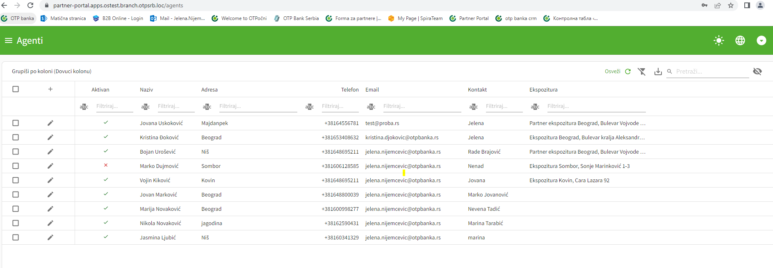
2.4. Agenti
Portalu za Partnere pored partnera mogu pristupati i agenti partnera za koje je kreiran profil, tj, agenti koje je partner opunomoćio da unose preporuke. Agenti su povezani sa partnerom i njihovi realizovani lidovi će biti pripisani i obračunati njihovom partneru. Mogu zakazivati sastanke za unete preporuke nakon što iste prosledi u sistem Banke.
Agenti su uneti u Portal od strane partnera ili administratora. U slučaju da je agenta u Portal uneo partner tom prilikom se oni automatski vežu za prijavljenog partnera. Takođe, agente u sistem može uneti i administrator i tom prilikom administrator bira za kojeg partnera će agent biti vezan.
Nakon kreiranja agenta, neophodno je da administrator izvrši verifikaciju kako bi postao aktivan na Portalu za Partnere i imao kreiran nalog sa koga može unositi i pratiti svoje preporuke.
Partner ima uvid u spisak svih svojih agenata i njihovih osnovnih podataka:

Slide 23
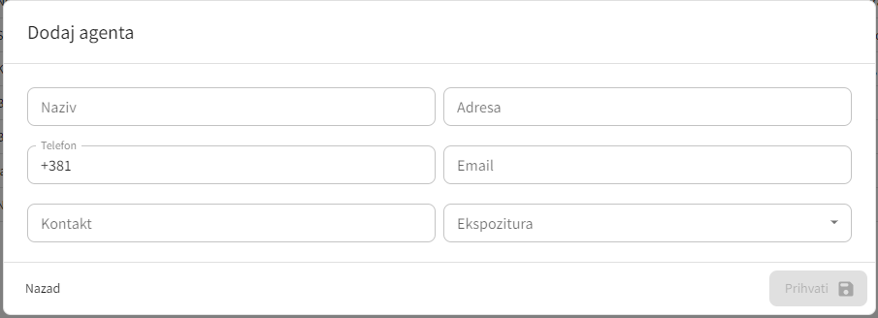
kreiranje novog agenta –
Prilikom unosa agenta neophodno je popuniti formu sa osnovnim podacima agenta (Naziv, Mesto, Broj telefona, e-mail adresa i Kontakt osoba). Nakon što se popuni forma za dodavanje agenta neophodno je kliknuti na polje Prihvati i nakon toga poslati e-mail na partners@otpbanka.rs da je kreiran novi agnet kome treba kreirati nalog na Portalu za Partnere.
Nakon što administrator verifikuje agenta, agentu na dostavljenu (unetu) e-mail adresu pristiže mail sa linkom preko koga se pristupa Portalu za Partnere, korisničkim imenom i inicijalnom lozinkom kojom se agent može logovati na Portal za Partnere.
Agenti imaju uvid u sve svoje preporuke koje su takođe ažurirane na 30 min s tim što je agentima za razliku od partnera sužena količina informacija.

Slide 24
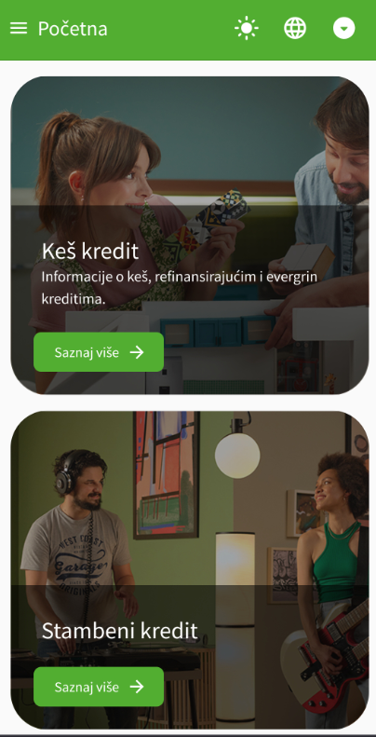

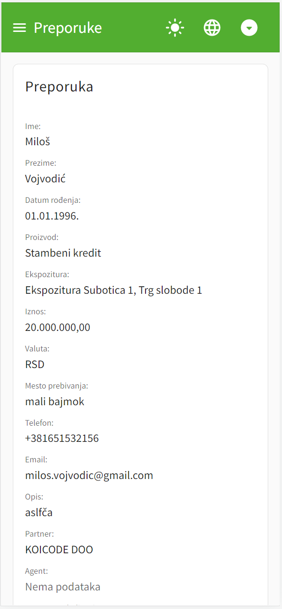
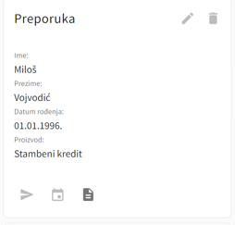
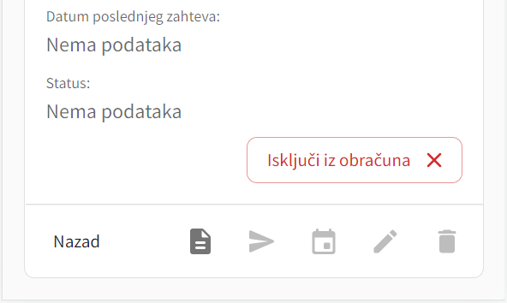
3. PRIKAZ NA MOBILNOM TELEFONU
Portalu za Partnere je moguće pristupiti i sa mobilnog telefona, aplikacija je potpuno prilagođena i radu na telefonu, s tim da ukoliko se aplikacija pokreće na telefonu forma za pregled u listi prikazuje samo nekoliko podataka, da bi se klikom na istu otvorio čitav set informacija za svaki segment iz padajućeg menija:

